Slide 1
２．導入準備・事前周知

Slide 2
「組織サーベイ」の基本運用の流れ
導入準備を行い、
組織課題についての仮説を立て、
『回答→課題発見→検討→課題対応→報告』のフローを実施いただく
０．導入準備
ワークフロー【 Geppo活動】
概ね経営や人事の方々の肌感覚とサーベイ結果は一致するため、仮説を立てた上で、結果を確認することで、より具体的な打ち手の検討に繋がりやすくなります
※仮説立て
１．回答
２．発見
３．検討
４．対応
（5．報告）

Slide 3
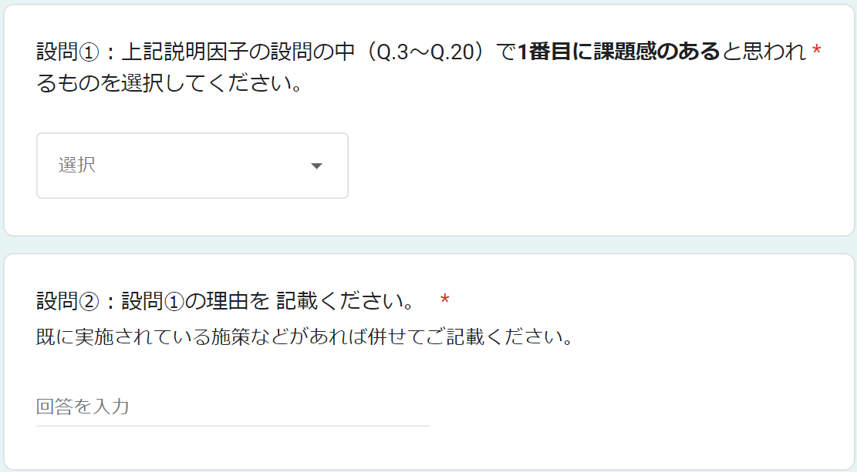
仮説立て
配信開始までに説明因子の中で、課題感のあると思われるものを
以下フォームより3つまで回答をお願いします。 ※振り返りの際の着目ポイントといたします。
エンゲージメントサーベイ事前仮説アンケート

Slide 4
高回答率実現のポイント
高回答率につながるポイントは
「管理職の巻き込み」
「従業員のGeppoへの信頼」
になります。

Slide 5
高回答率実現のポイント- 管理職の巻き込み
「管理職の巻き込み」が非常に重要です。
経営の意思決定事項として、トップダウンで指示いただくことが効果的です。
経営
①経営会議など
人事
事務局
②メール、管理職会議など
④メール、配布物など
管理職
管理職
③グループ会など
従業員
従業員
従業員
従業員

Slide 6
高回答率実現のポイント- 従業員のGeppoへの信頼
従業員・管理者への周知の際は、以下2点の徹底をお願いしております。
閲覧範囲の開示
活用用途の明示
閲覧範囲を開示した上で、
現状の組織状態について本音回答してほしい旨をお伝えください。
理由用途を明確にし、都度その成果を伝えることで透明さが増し、信用されるツールとなることが出来ます。
また、評価には使用しないことを
明示することも重要です。

Slide 7
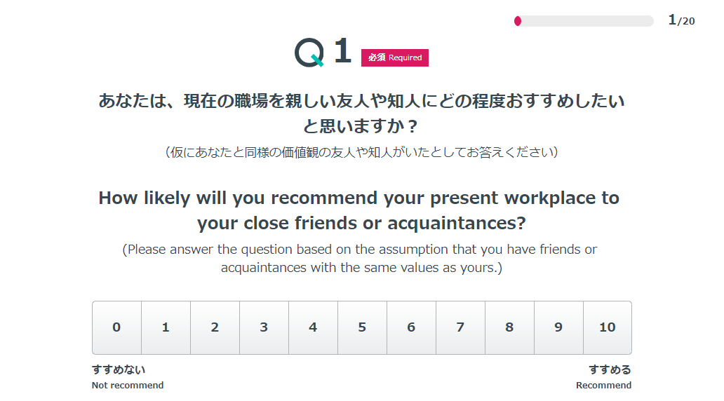
eNPSについてのご周知ポイント
設問内容
eNPSの設問内容から
例えば、「友人と一緒に働きたくないから 0 」といった回答がされる場合があるため、
周知の際は上記のような考えでの回答はしないようにお伝えください。

Slide 8
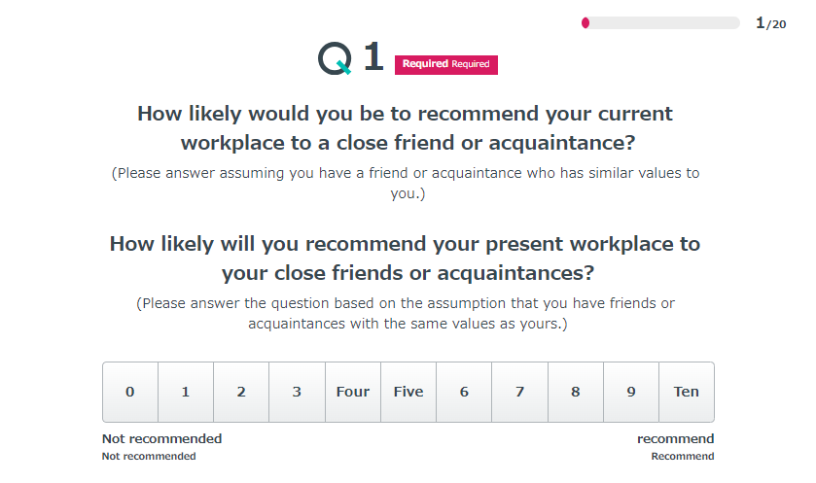
外国籍の従業員向けの注意点
組織サーベイの各設問や回答の選択肢は、英文を入れております。
そのため、ブラウザの自動翻訳で日本語以外の言語は使用しないようにお願いいたします。
※自動翻訳機能を使用されると、正しい画面表示ができなくなってしまいます。
本来は回答後自動保存されますが、自動翻訳を使用してしまうと保存もできません。

Slide 9
（参考）事前周知用テンプレート

Slide 10
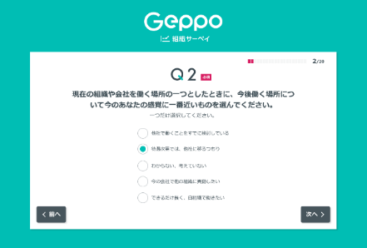
実名式で実施の場合 | 匿名式で実施の場合 | QRコード回答の場合
組織サーベイ
とは
会社や組織に関する質問を行うことで状態を可視化し、課題解決に導くためのアンケートです！
会社や組織に関する20問～50問の質問を選択肢やフリーコメントで回答いただきます。
実名回答ですが評価には使いませんので
率直にご回答下さい
Geppoから
アンケートメールが届きます。
パソコンやスマホから、
「ログインなし」で回答できます。
皆さんの回答を元に、組織の課題解決に取り組みます。
■組織サーベイについて
組織サーベイとは？
「組織パフォーマンスの向上」を目的としたもので、組織の「強み」や「課題」を確認するために行う質問です。課題を見つけ、改善活動に繋げることを目的としたアンケートです。
どんな質問？
質問は、「ご自身のこと」や「ご自身の所属する組織」についてです。
・20項目は選択式、1項目がフリーコメント入力
・所属会社に対する愛着や思い入れの度合い、経営、戦略、上司、同僚、働く環境、制度などに関する質問です。
・1問目は「友人と一緒に働きたくないから 0 」などといった回答をされないようご注意ください

Slide 11
実名式で実施の場合 | 匿名式で実施の場合 | QRコード回答の場合
■Geppo組織サーベイ・導入告知メール事例
※貴社状況に応じて変更ください
全スタッフ各位
人事部の●●です。
今回、会社や組織の働く環境や業務内容を磨いていくために、
アンケート調査へのご協力のお願いです。
設問は20問＋フリーコメントとなっており、会社や組織の課題を改善し、
皆さんのエンゲージメント向上に活かしていきますのでご協力をお願い致します。
回答においては実名式となっておりますが、
回答内容は人事評価には使用しませんので、率直に回答ください。
詳細は下記をご確認ください。
◆アンケート開始日：〇月〇日
◆アンケート終了日：○月○日
上記期間までに回答を宜しくお願いします。
◆対象
→全従業員（アルバイトスタッフ含む）
◆アンケート閲覧者
→人事部の●●と各組織の組織長
◆アンケート配信方法
→各メールアドレス宛に配信（スマホ対応可）
◆メール送付内容
→アンケート開始日の12時以降にメールを送信致します。
差出人：Geppo no-reply@geppo.jp
件名：【Geppo】組織サーベイ実施のお知らせ Announcement to conduct the Engagement Survey
本文記載のURLから、ログインなしで回答できます。
何か不明点等あるようでしたら、人事部●●まで直接お問い合わせください。
以上、宜しくお願い申し上げます。

Slide 12
実名式で実施の場合 | 匿名式で実施の場合 | QRコード回答の場合
組織サーベイ
とは
組織に関する質問を行うことで状態を可視化し、課題解決に導くためのアンケートです！
会社や組織に関する20問～50問の質問を選択肢やフリーコメントで回答いただきます。
匿名回答になりますので
率直にご回答下さい
Geppoから
アンケートメールが届きます。
パソコンやスマホから、
「ログインなし」で回答できます。
皆さんの回答を元に、組織の課題解決に取り組みます。
■組織サーベイについて
組織サーベイとは？
「組織パフォーマンスの向上」を目的としたもので、組織の「強み」や「課題」を確認するために行う質問です。課題を見つけ、改善活動に繋げることを目的としたアンケートです。
どんな質問？
質問は、「ご自身のこと」や「ご自身の所属する組織」についてです。
・20項目は選択式、1項目がフリーコメント入力
・所属会社に対する愛着や思い入れの度合い、経営、戦略、上司、同僚、働く環境、制度などに関する質問です。
・1問目は「友人と一緒に働きたくないから 0 」などといった回答をされないようご注意ください

Slide 13
実名式で実施の場合 | 匿名式で実施の場合 | QRコード回答の場合
■Geppo組織サーベイ・導入告知メール事例
※貴社状況に応じて変更ください
全スタッフ各位
人事部の●●です。
今回、会社や組織の働く環境や業務内容を磨いていくために、
アンケート調査へのご協力のお願いです。
設問は20問＋フリーコメントとなっており、会社や組織の課題を改善し、
皆さんのエンゲージメント向上に活かしていきますのでご協力をお願い致します。
回答は匿名式となっております。
回答内容は人事評価には使用しませんので、率直に回答ください。
詳細は下記をご確認ください。
◆アンケート開始日：〇月〇日
◆アンケート終了日：○月○日
上記期間までに回答を宜しくお願いします。
◆対象
→全従業員（アルバイトスタッフ含む）
◆アンケート閲覧者
→匿名式の為、個人の回答内容閲覧はできません。
なお、人事部は回答の平均点などを閲覧します。
◆アンケート配信方法
→各メールアドレス宛に配信（スマホ対応可）
◆メール送付内容
→アンケート開始日の12時以降にメールを送信致します。
差出人：Geppo no-reply@geppo.jp
件名：【Geppo】組織サーベイ実施のお知らせ Announcement to conduct the Engagement Survey
本文記載のURLから、ログインなしで回答できます。
何か不明点等あるようでしたら、人事部●●まで直接お問い合わせください。
以上、宜しくお願い申し上げます。

Slide 14
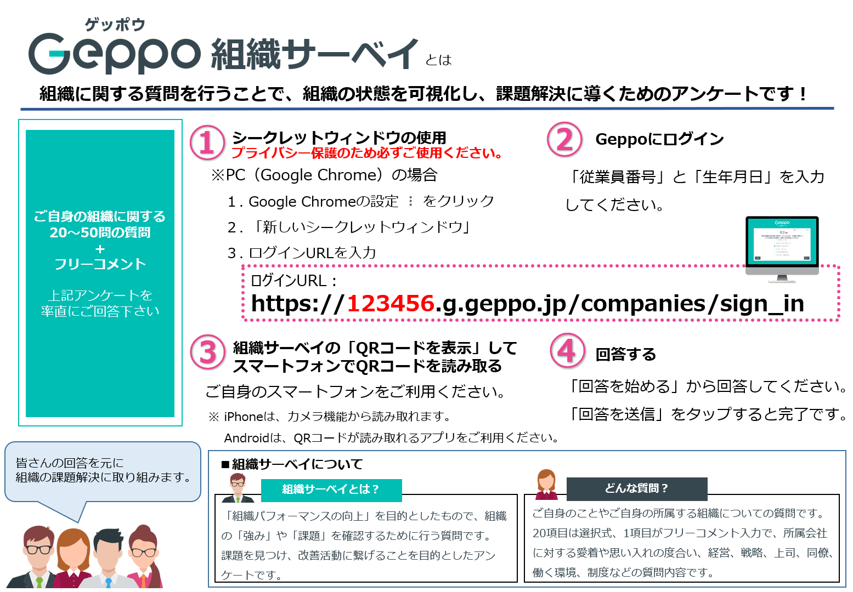
実名式で実施の場合 | 匿名式で実施の場合 | QRコード回答
説明シート
社員向けQRコード回答のリーフレットは2枚あります。
１枚はPC用、1枚はスマートフォン用です。（修正可）
ご利用の端末に合わせてお使いください。
PC利用
企業認証コードを記入してください。
企業認証コードは
【サイドメニュー】＞【設定】＞【企業情報】
からご確認いただけます。
※企業情報画面の「ログインページ」と記載されているURLと同じものになります。

Slide 15
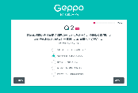
実名式で実施の場合 | 匿名式で実施の場合 | QRコード回答
PC利用
組織サーベイ
とは
組織に関する質問を行うことで、組織の状態を可視化し、課題解決に導くためのアンケートです！
①
②
ご自身の組織に関する20～50問の質問
＋
フリーコメント
上記アンケートを
率直にご回答下さい
シークレットウィンドウの使用
Geppoにログイン
プライバシー保護のため必ずご使用ください。
※PC（Google Chrome）の場合
１. Google Chromeの設定 をクリック
２. 「新しいシークレットウィンドウ」
３. ログインURLを入力
「従業員番号」と「生年月日」を入力してください。
ログインURL：
https://123456.g.geppo.jp/companies/sign_in
③
④
組織サーベイの「QRコードを表示」して
スマートフォンでQRコードを読み取る
回答する
ご自身のスマートフォンをご利用ください。
「回答を始める」から回答してください。
「回答を送信」をタップすると完了です。
※ iPhoneは、カメラ機能から読み取れます。 Androidは、QRコードが読み取れるアプリをご利用ください。
皆さんの回答を元に 組織の課題解決に取り組みます。
■組織サーベイについて
組織サーベイとは？
どんな質問？
「組織パフォーマンスの向上」を目的としたもので、組織の「強み」や「課題」を確認するために行う質問です。
課題を見つけ、改善活動に繋げることを目的としたアンケートです。
ご自身のことやご自身の所属する組織についての質問です。20項目は選択式、1項目がフリーコメント入力で、所属会社に対する愛着や思い入れの度合い、経営、戦略、上司、同僚、働く環境、制度などの質問内容です。

Slide 16
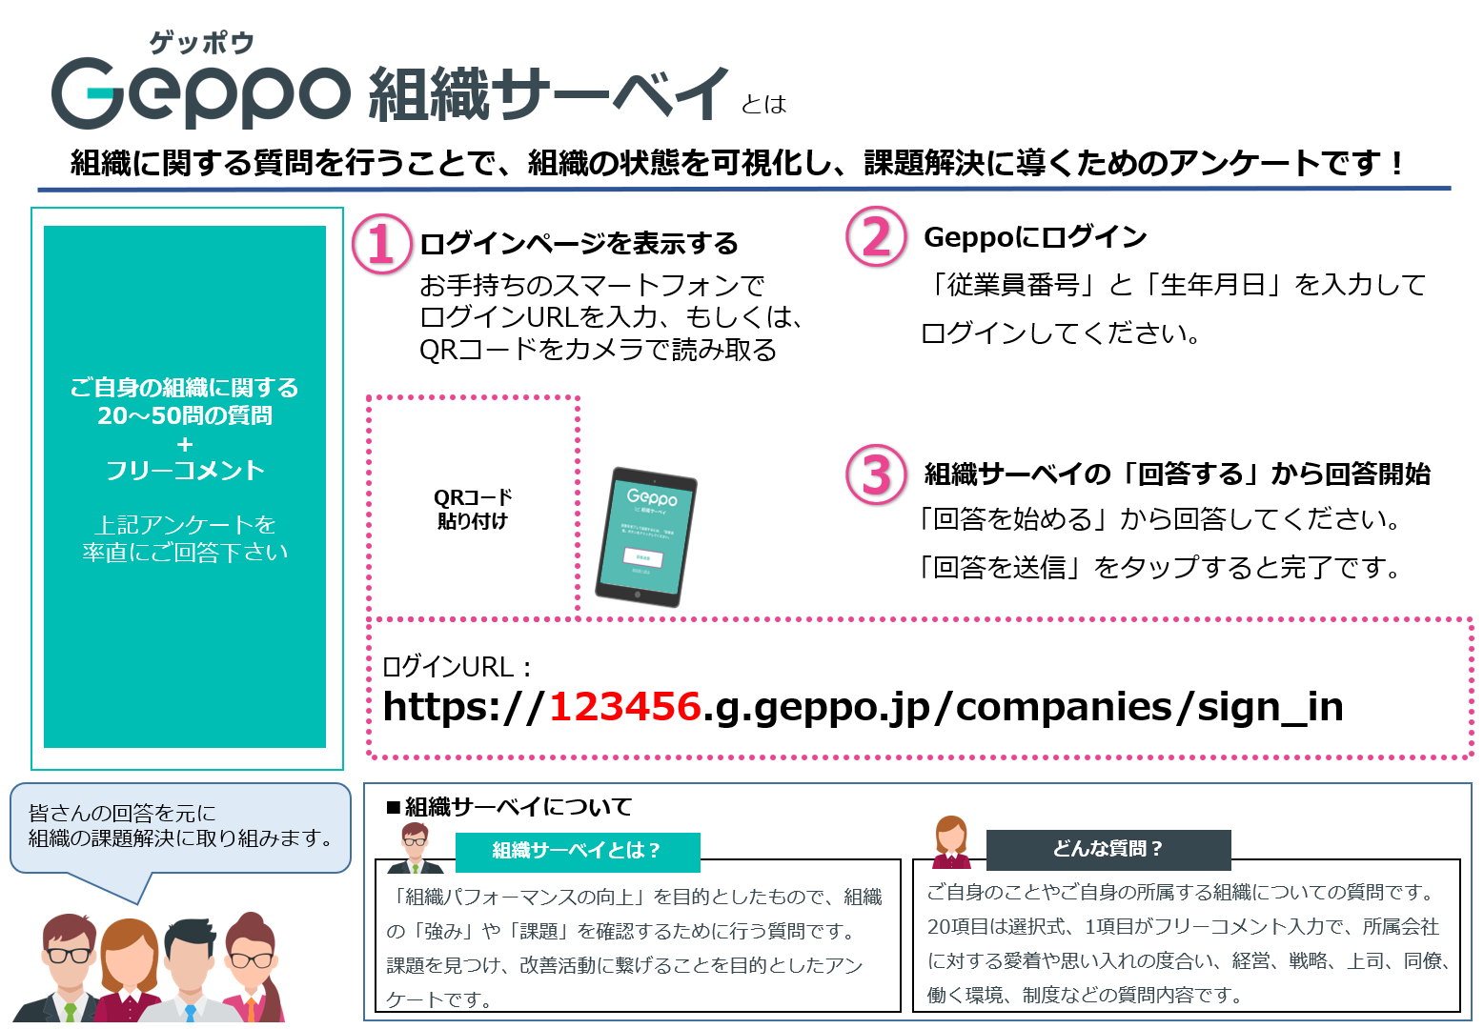
実名式で実施の場合 | 匿名式で実施の場合 | QRコード回答
説明シート
社員向けQRコード回答のリーフレットは2枚あります。
１枚はPC用、1枚はスマートフォン用です。（修正可）
ご利用の端末に合わせてお使いください。
スマホ利用
QRコードを貼り付けてください。
QRコードは
【サイドメニュー】＞【設定】＞【企業情報】
からご確認いただけます。
企業認証コードを記入してください。
企業認証コードは
【サイドメニュー】＞【設定】＞【企業情報】
からご確認いただけます。
※企業情報画面の「ログインページ」と記載されているURLと同じものになります。

Slide 17
実名式で実施の場合 | 匿名式で実施の場合 | QRコード回答
スマホ利用
組織サーベイ
とは
組織に関する質問を行うことで、組織の状態を可視化し、課題解決に導くためのアンケートです！
①
②
ご自身の組織に関する20～50問の質問
＋
フリーコメント
上記アンケートを
率直にご回答下さい
ログインページを表示する
Geppoにログイン
お手持ちのスマートフォンで
ログインURLを入力、もしくは、
QRコードをカメラで読み取る
「従業員番号」と「生年月日」を入力してログインしてください。
QRコード
貼り付け
③
組織サーベイの「回答する」から回答開始
「回答を始める」から回答してください。
「回答を送信」をタップすると完了です。
ログインURL：
https://123456.g.geppo.jp/companies/sign_in
皆さんの回答を元に 組織の課題解決に取り組みます。
■組織サーベイについて
組織サーベイとは？
どんな質問？
「組織パフォーマンスの向上」を目的としたもので、組織の「強み」や「課題」を確認するために行う質問です。
課題を見つけ、改善活動に繋げることを目的としたアンケートです。
ご自身のことやご自身の所属する組織についての質問です。20項目は選択式、1項目がフリーコメント入力で、所属会社に対する愛着や思い入れの度合い、経営、戦略、上司、同僚、働く環境、制度などの質問内容です。

Slide 18
２．導入準備・事前周知 🌈完了🌈 ⇨３．CSV登録

